Slide 1
GGY306
Temel Analiz, Firma Analizi, Firma Değerlemesi, Teknik Analiz, Finansal Matematik

Slide 2
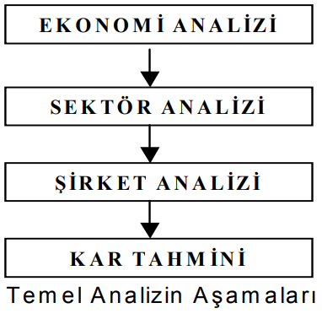
Temel Analiz
Temel analiz menkul kıymetlerin seçiminde kullanılan en yaygın teknik niteliğindedir ve üç aşamalı olarak yapılır:

Slide 3
Temel Analiz
Global şartlar
Benzer gelişmeler Avrupa Birliği (AB) genişleme sürecinde de görülmektedir. AB’ye 2004 yılında tam üye olacak aday ülkelere direk yabancı yatırımların akışı, bu ülkelerdeki ekonomik faaliyetleri ve performansları artırıcı etki yapmakta ve yabancı portföy yatırımlarının bu ülkelere girişi gözlemlenmektedir.

Slide 4
Firma Değerlemesi
İnceleme konusu işletmelerin ekonomik ve sosyal yönleri ile birlikte değerlendirilmesine imkân veren ve indirgeme tekniğine dayanan analiz ölçütlerinin başlıcaları :
Net bugünkü değer – NBD (Net present value – NPV)
İç verim (kârlılık) oranı - İVO (İnternal rate of return – IRR)
Fayda/maliyet oranı – F/M (Benefit/cost ratio – B/C)
Geri ödeme süresi (Payback period)

Slide 5
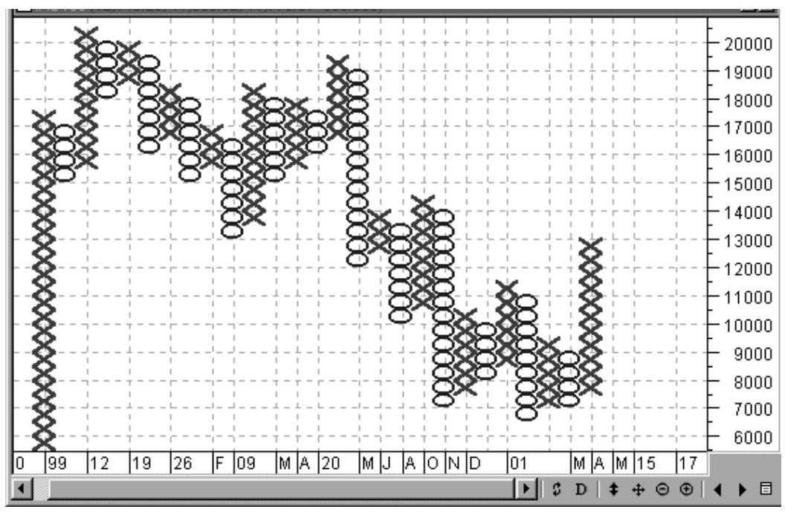
Temel Analiz, Firma Analizi, Firma Değerlemesi, Teknik Analiz, Finansal Matematik
Teknik Analiz

Slide 6
Temel Analiz, Firma Analizi, Firma Değerlemesi, Teknik Analiz, Finansal Matematik
Temel ve Teknik Analiz Arasındaki Farklar
Teknik analiz, daha çok, alımdan sonraki birkaç gün veya hafta içinde kazanmayı amaçlayan spekülatörler tarafından tercih edilir. Bu kişiler dışında uzun vadeli yatırımcılar da teknik analizi, temel analize ek olarak zamanlama için kullanırlar.
Temel analizi kullananların amacı genellikle uzun süreli yatırım sonucu temettü kazancı elde etmek, teknik analizcilerinki ise kısa süre içinde sermaye kazancı (hisse senedinin satış ile alış fiyatı arasındaki fark) sağlamaktır.

Slide 7
Temel Analiz, Firma Analizi, Firma Değerlemesi, Teknik Analiz, Finansal Matematik
Temel ve Teknik Analiz Arasındaki Farklar
Temel analizciler teknik analizcilere göre daha çok veriyle ilgilenirler ve genellikle belli bir sektörde uzmanlaşırlar. Teknik analizciler ise bir sektörde tamamen uzman olmamaları sebebiyle, temel analizcilere göre daha kolay sektör ve piyasa değiştirip, analiz yapabilirler.
Temel analizciler, ilgilendikleri şirketlerin hisse senetlerinin "gerçek değeri"ni hesaplayıp piyasada oluşan fiyatlarla karşılaştırırlar ve buna göre alım-satım kararı verirler. Bir hisse senedinin gerçek değeri, şirketin finansal tablolarındaki kalemlerin, şirket yönetiminin, geçmiş dönemdekine ek olarak özellikle gelecekteki kâr ve temettü rakamlarının ve çeşitli risklerin incelenip yorumlanması sonucu bulunur.

Slide 8
Temel Analiz, Firma Analizi, Firma Değerlemesi, Teknik Analiz, Finansal Matematik
Finansal Matematik
Genel olarak piyasalar, malların paraya veya paranın mala dönüştüğü yerlerdir. Finansal piyasalar ise fon arz ve talebi söz konusu olduğunda fon akımlarını düzenleyen kurumlar ve bunları düzenleyen kurallardan oluşan piyasalardır. En geniş anlatımla finansal piyasalar, menkul kıymetlerin değişime uğradığı yerler olarak tanımlanabilir. Finansal piyasaların fonksiyonlarını şu şekilde özetlemek mümkündür:
Fonların, arz edenlerden talep edenlere akışını sağlamak,
Menkul kıymetleri daha likit hale getirmek,
Menkul kıymetlerin el değiştirmesini kolaylaştırmak ve el değiştirme maliyetini düşürmek,
Menkul kıymetlerin fiyatını oluşturmak,
Fon arz eden ve talep edenin risk dağılımına yardımcı olmak,
Fonları ve ekonomik kaynakları tahsis etmektir.

Slide 9
Kaynaklar
Aral, N. Ve Aytaç, M., 2018.Türkiye’de İşsizliğin Mekânsal Analizi, Marmara Üniversitesi Öneri Dergisi, Cilt: 13, Sayı:48
Ağaç, G., vd., 2015. Çok Kriterli Karar Verme Tekniklerini Kullanarak Serbest Bölge Yer Seçimi: Doğu Anadolu Bölgesi Örneği, İİBF Dergisi, Cilt:30, Sayı:1, ss. 79-113.
Cebecioğlu, C. 2006. Swot Analizi Ve Bir İşletme Üzerine Uygulama, Gebze Yüksek Teknoloji Enstitüsü Sosyal Bilimler Enstitüsü, Gebze.
Çetinkaya, Ö. 2006. Rekabet Stratejilerinin Belirlenmesinde Portföy Analizi Ve Tariş Üzerine Bir Araştırma, Gazi Universitesi Iktisadi ve Idari Bilimler Fakultesi Dergisi; Ankara Vol. 8, Iss. 3
Doğan, U., 2017. Dokuz Eylül Üniversitesi, Endüstri Mühendisliği Ders Notları.
Okay, H. 2015. Pazar Araştırması. Web Sitesi: https://www.dunya.com/kose-yazisi/pazar-arastirmasi/25420. Erişim Tarihi: 30.01.2019.
Torlak, Ö. Ve Altunışık. R. 2009. Pazarlama Stratejileri – Yönetsel Bir Yaklaşım. Beta Yayınları, İstanbul

